Slide 1
SEMINÁRIO DE LÂMINAS
André Bubna Hirayama
Médico Patologista - Faculdade de Medicina da USP, Laboratório CICAP - Hospital Alemão Oswaldo Cruz e HCor

Slide 2
Declaração de Conflito de Interesse
Declaro não ter conflitos de interesse relevantes para esta apresentação.
Exigência da RDC Nº 96/08 da ANVISA

Slide 3
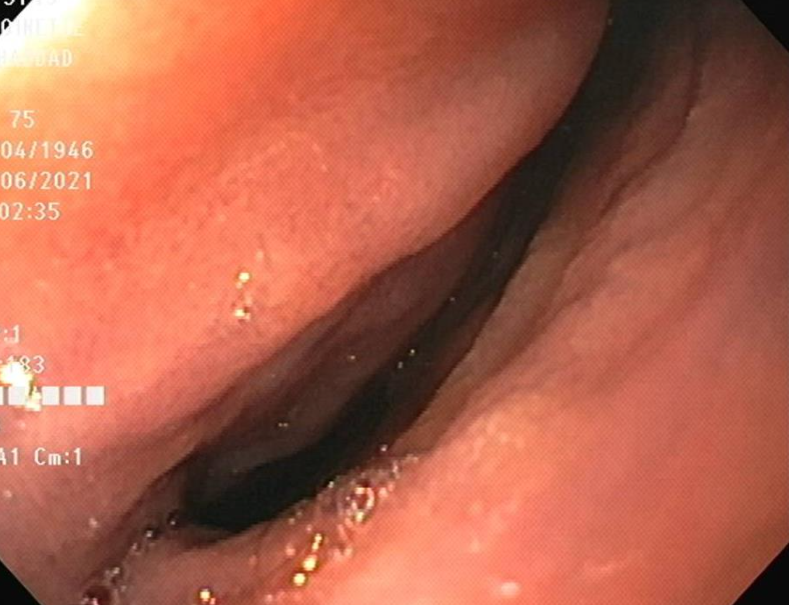
Caso clínico
77 anos, feminina, hipertensa e diabética.
2002: lesão em cabeça pancreática; lesão irressecável. Biópsia: adenocarcinoma moderadamente diferenciado do pâncreas.
2021: náuseas e plenitude pós-prandial. Ausência de perda ponderal ou sintomas colestáticos.

Slide 4
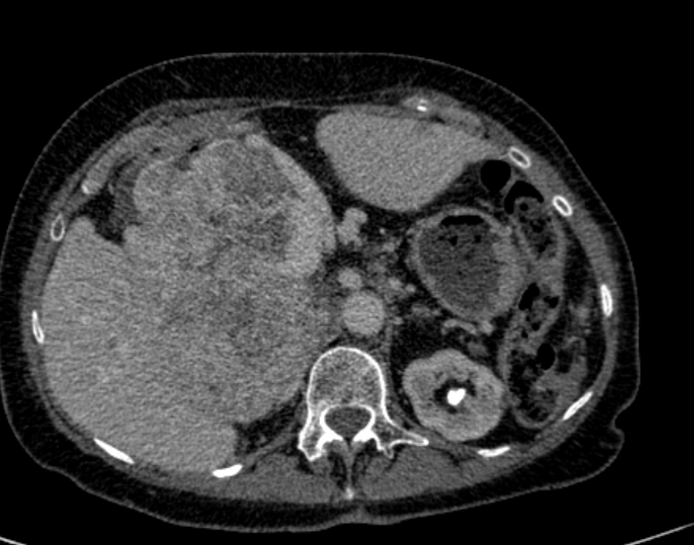
2021
VCI

Slide 5
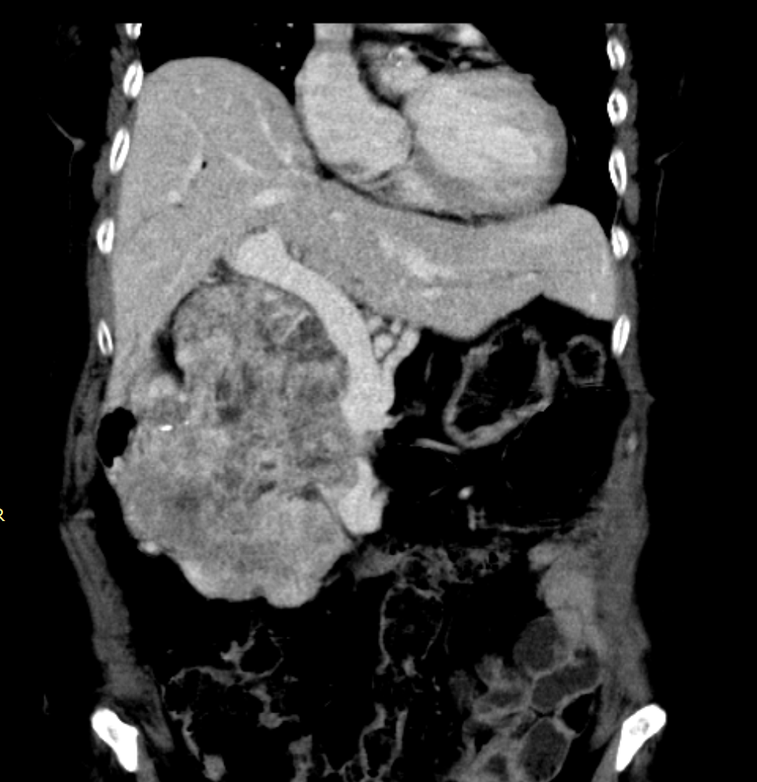
2021
MSV

Slide 6
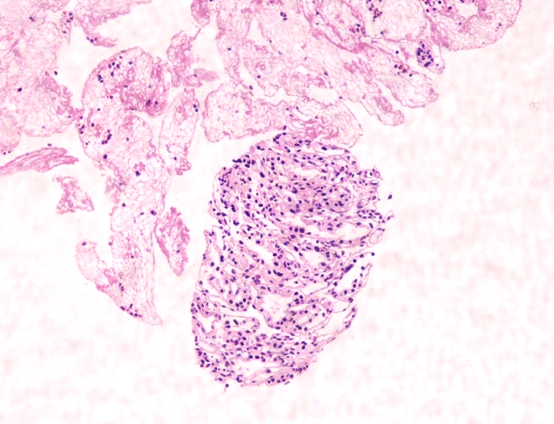
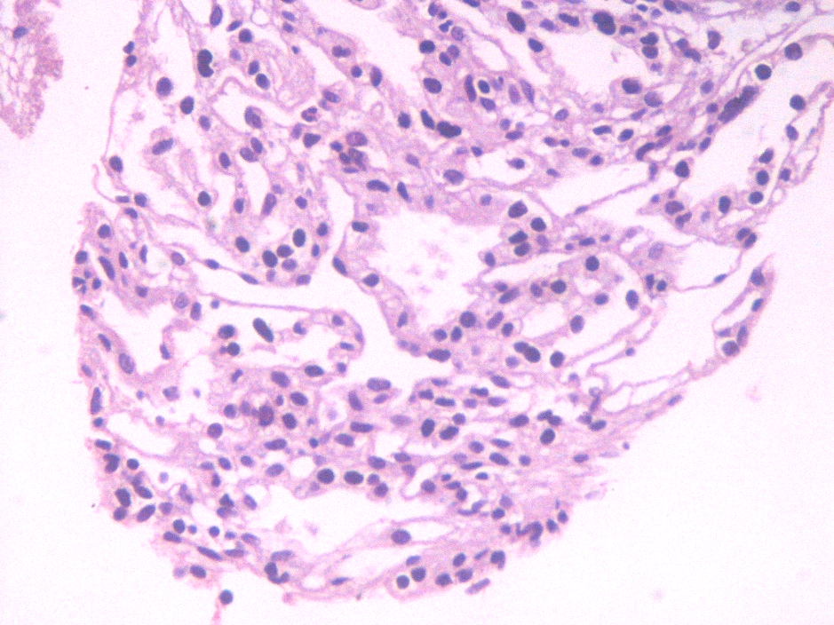
Biópsia de pâncreas - 2021

Slide 7
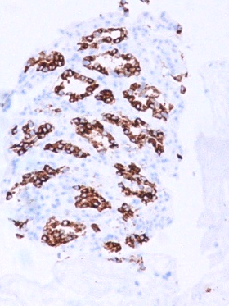
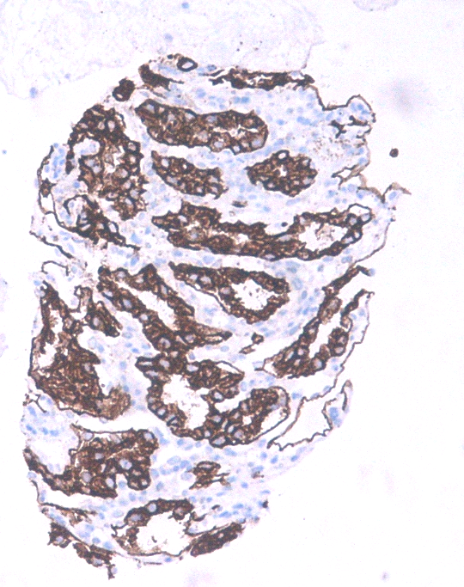
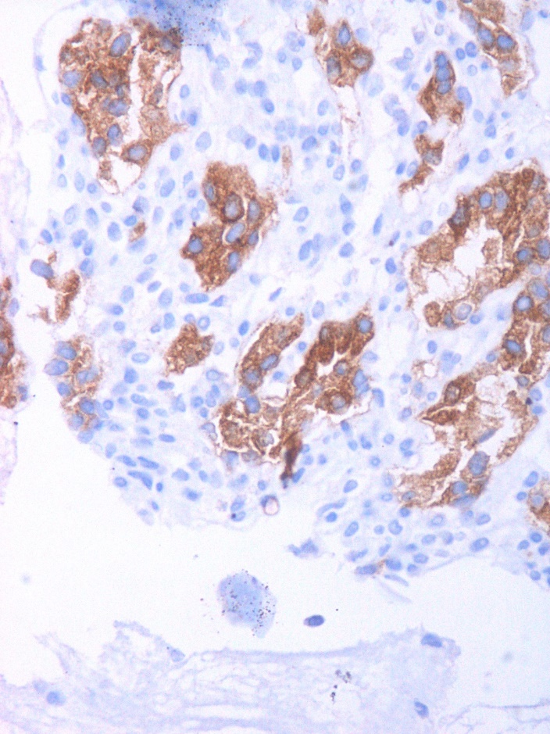
Imuno-histoquímica
Inibina
MUC6
CA19.9

Slide 8
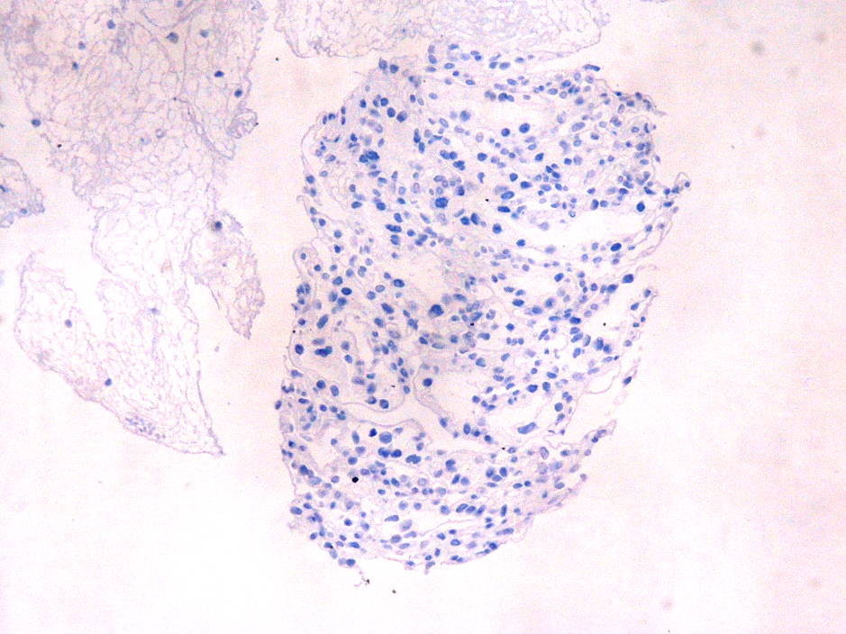
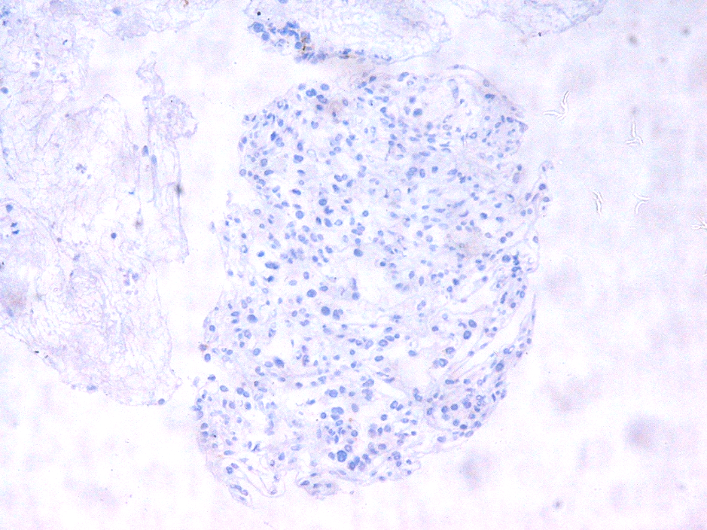
Imuno-histoquímica
CEA
EMA

Slide 9
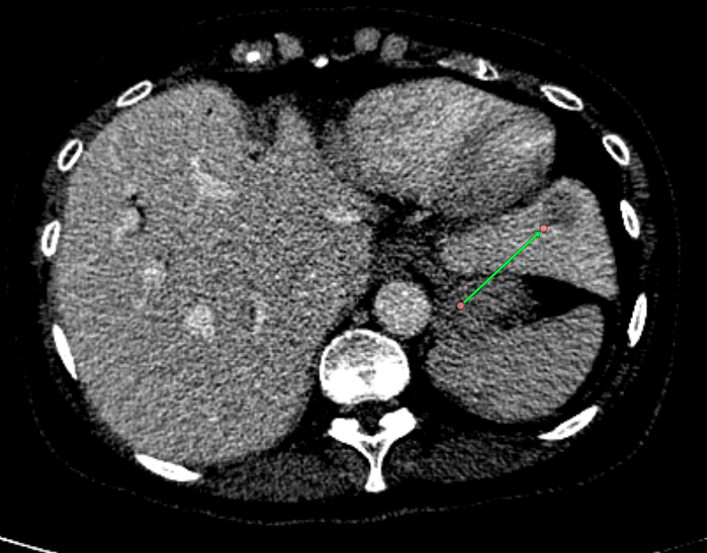
2021
hepatic
metastasis

Slide 10
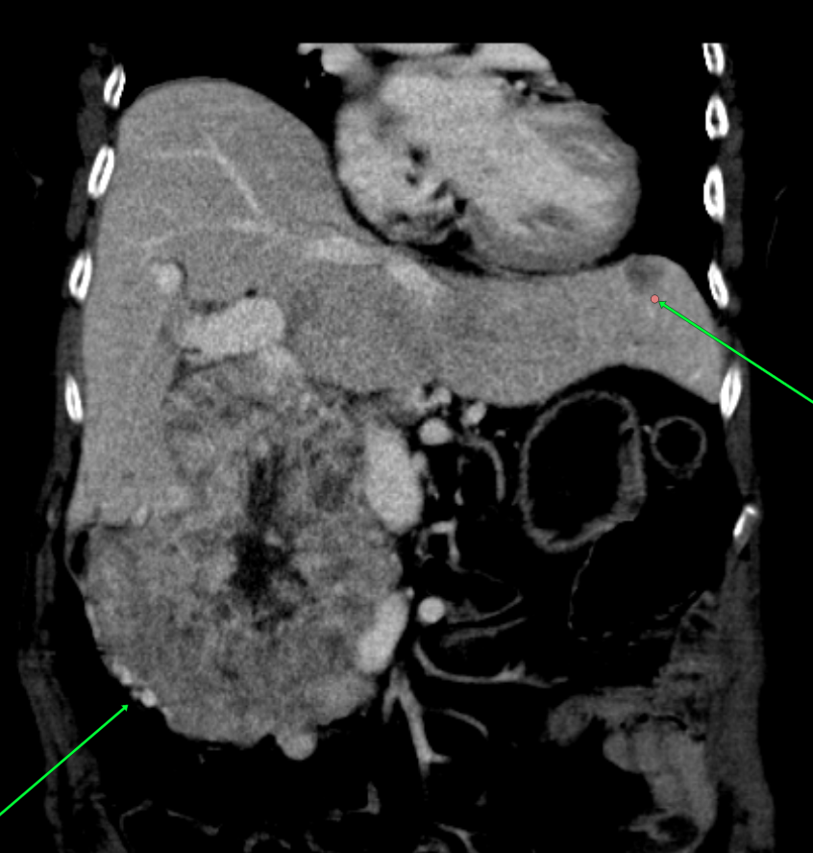
2021
hepatic
metastasis
Primary pancreatic tumor

Slide 11
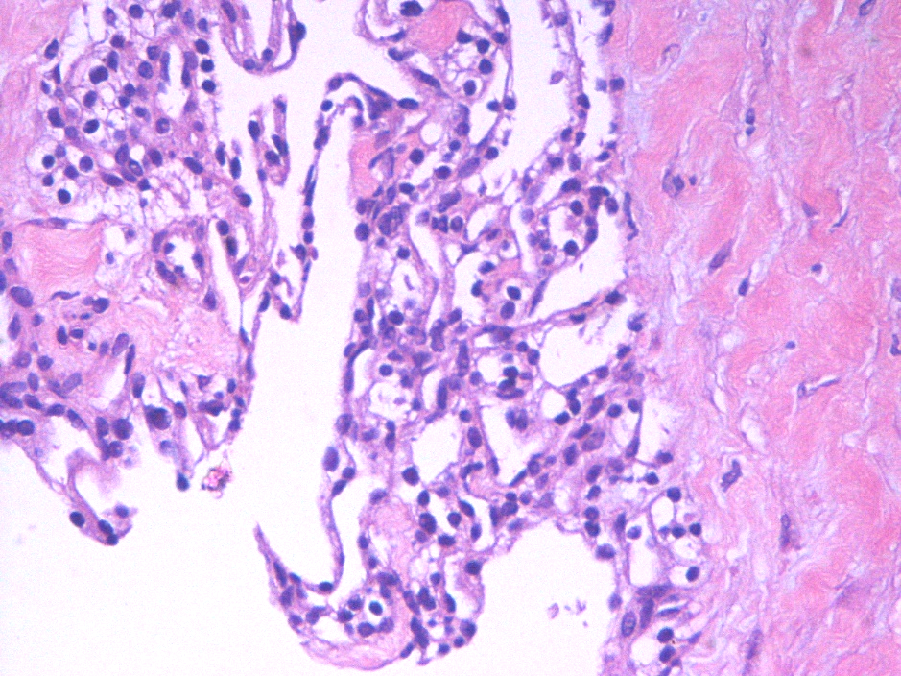
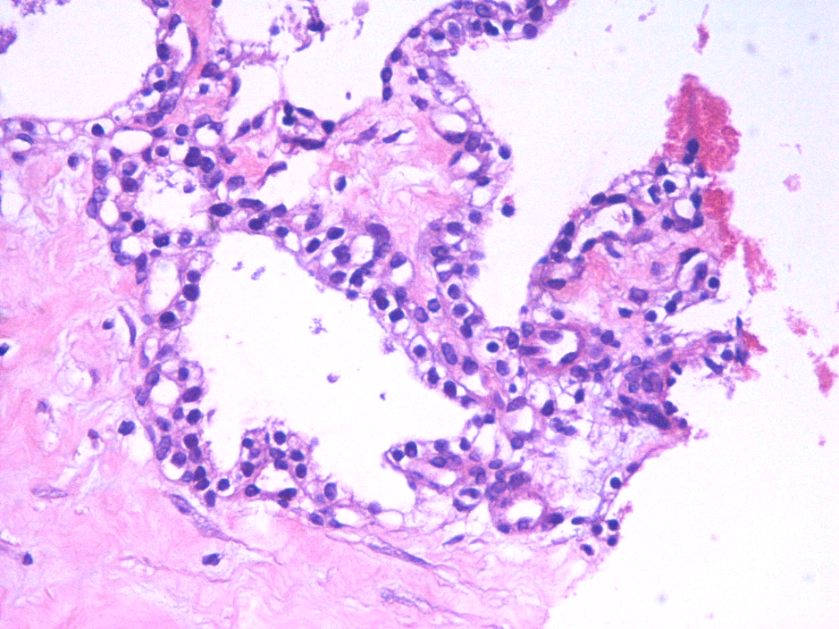
Biópsia de segmento II do fígado - 2021

Slide 12
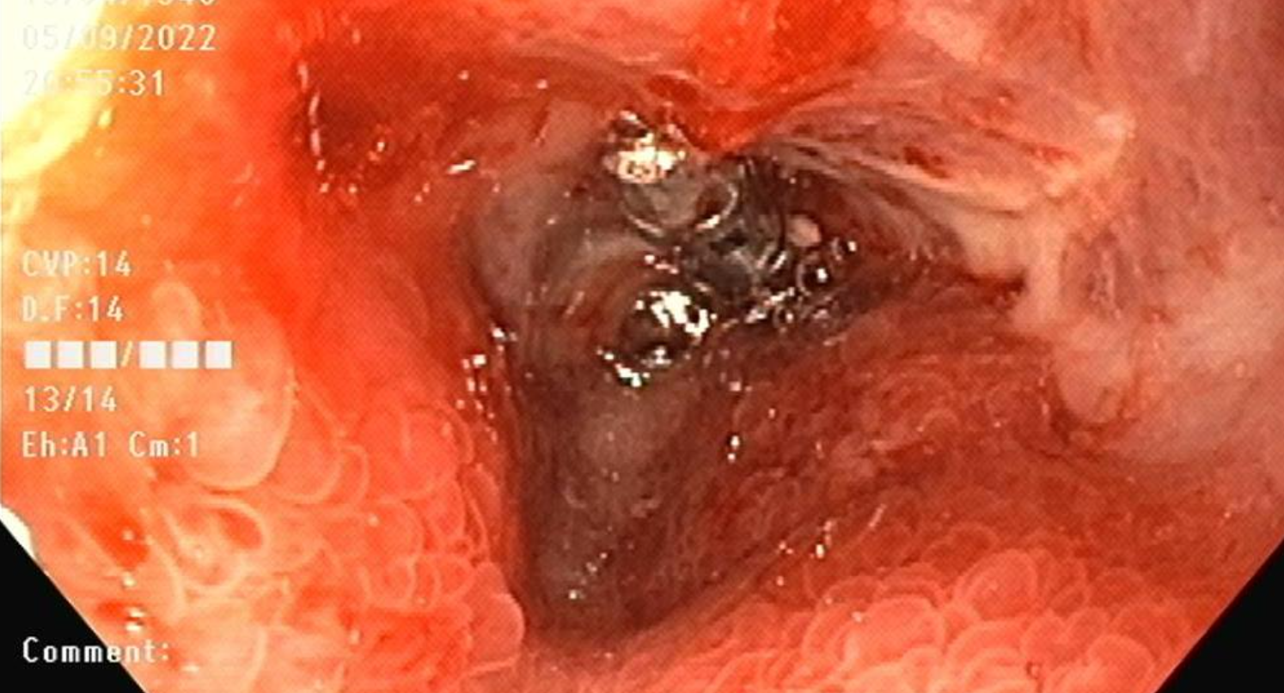
2022

Slide 13
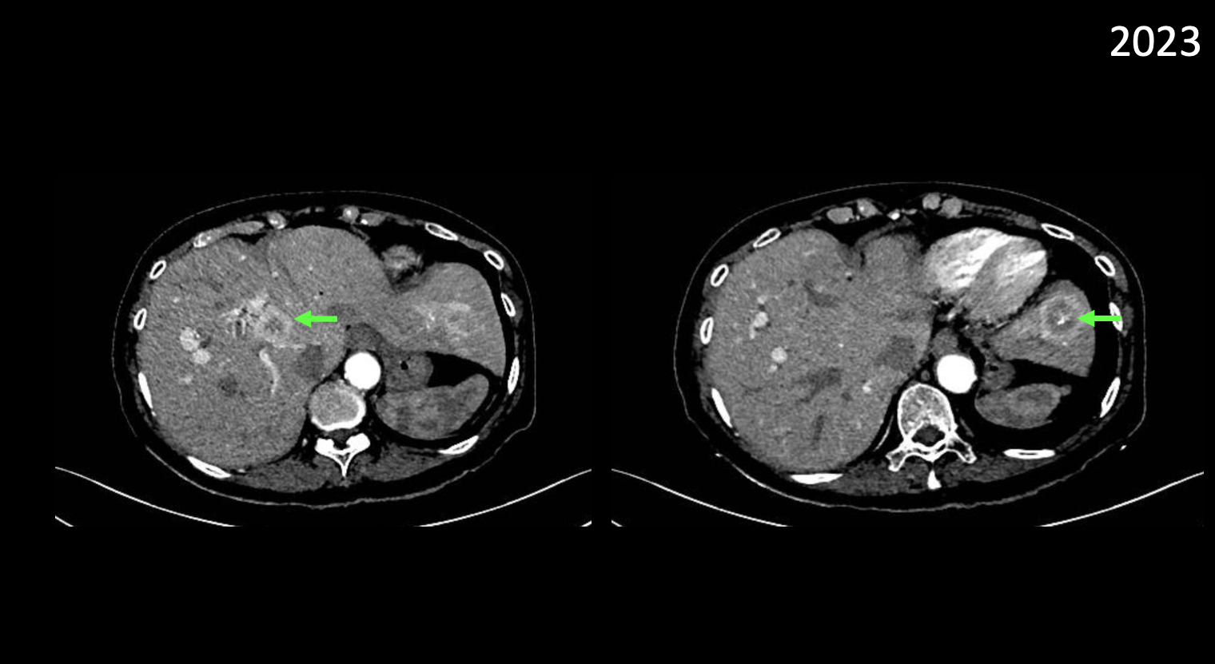

Slide 14
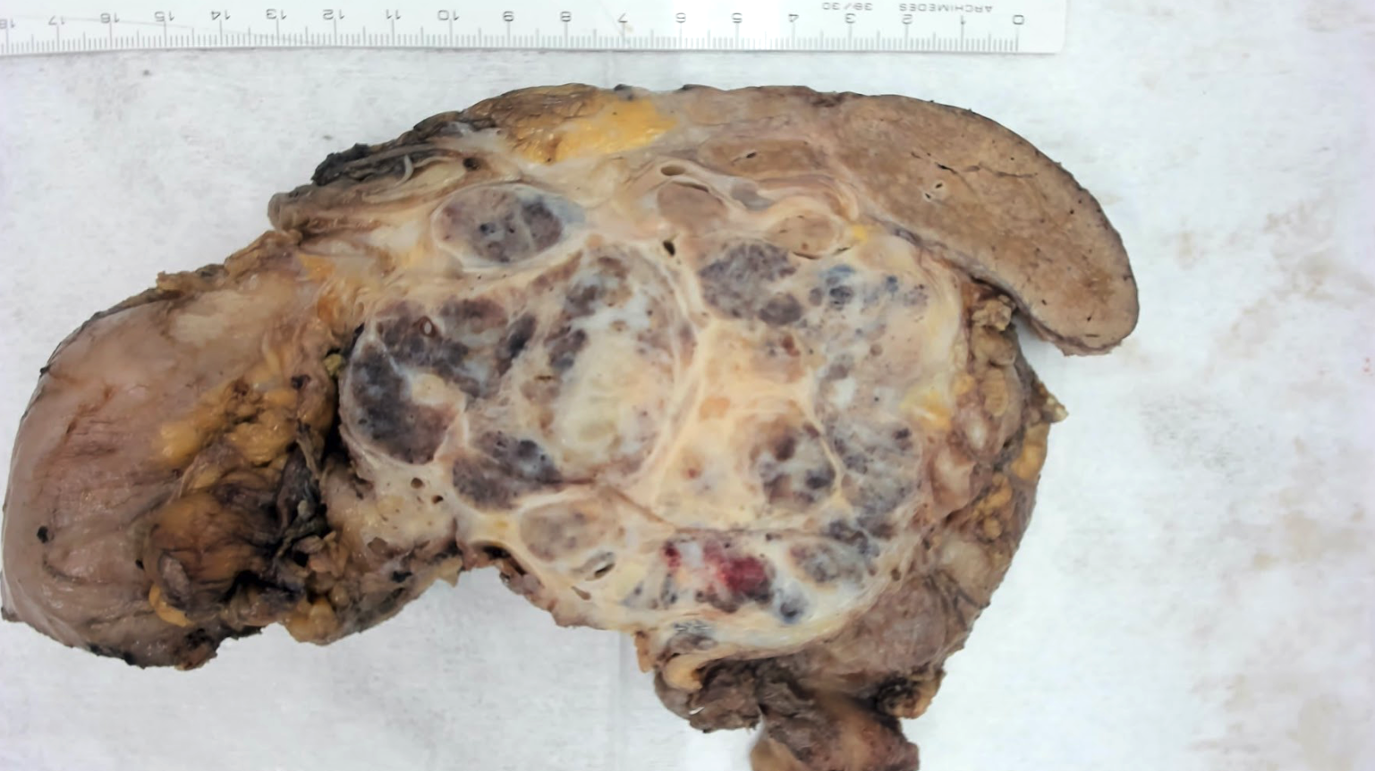

Slide 15
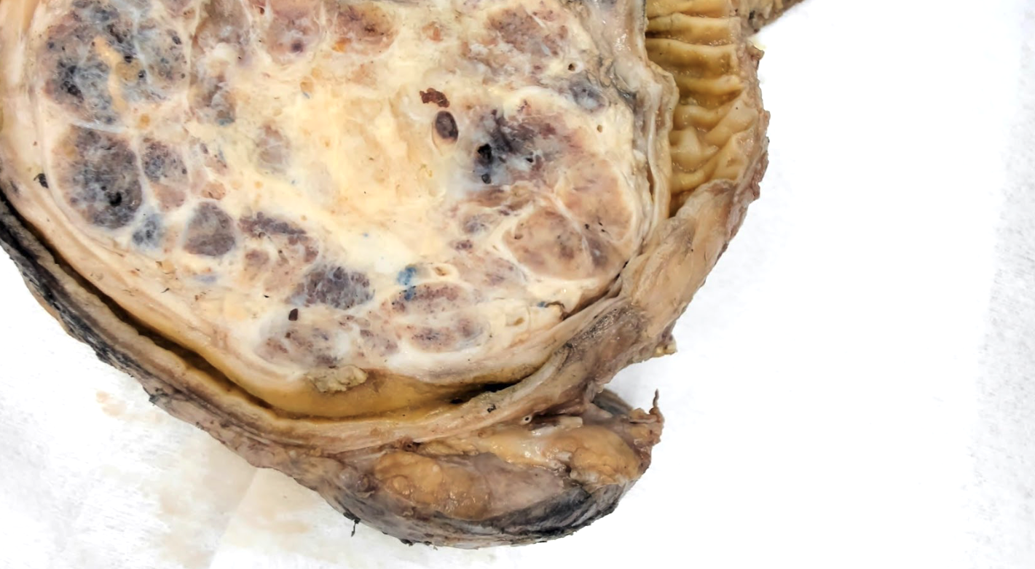

Slide 16
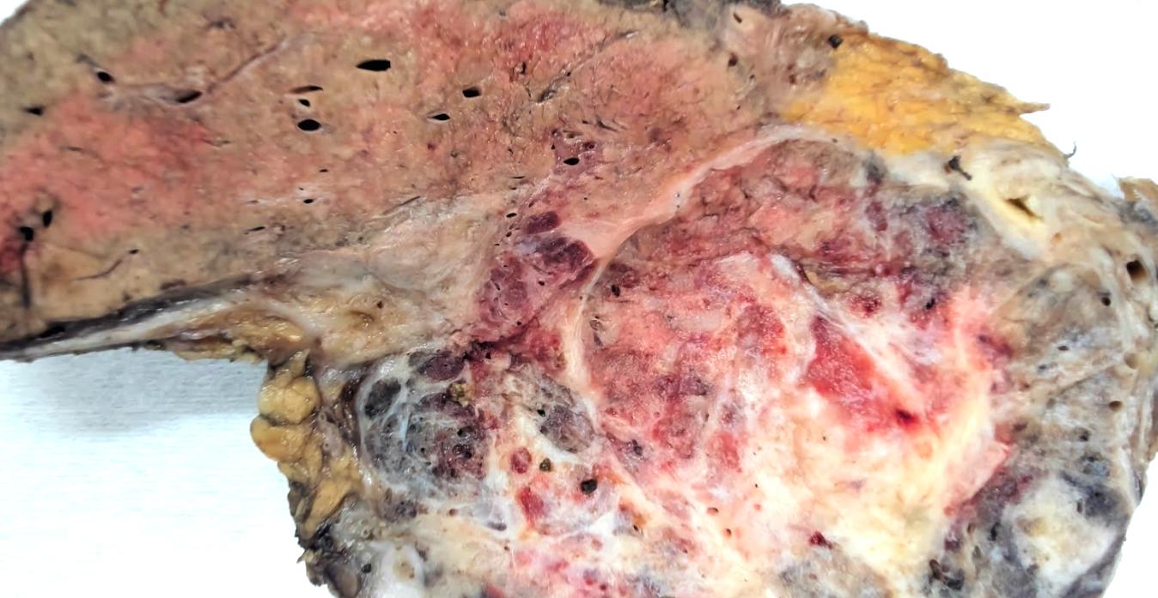

Slide 17
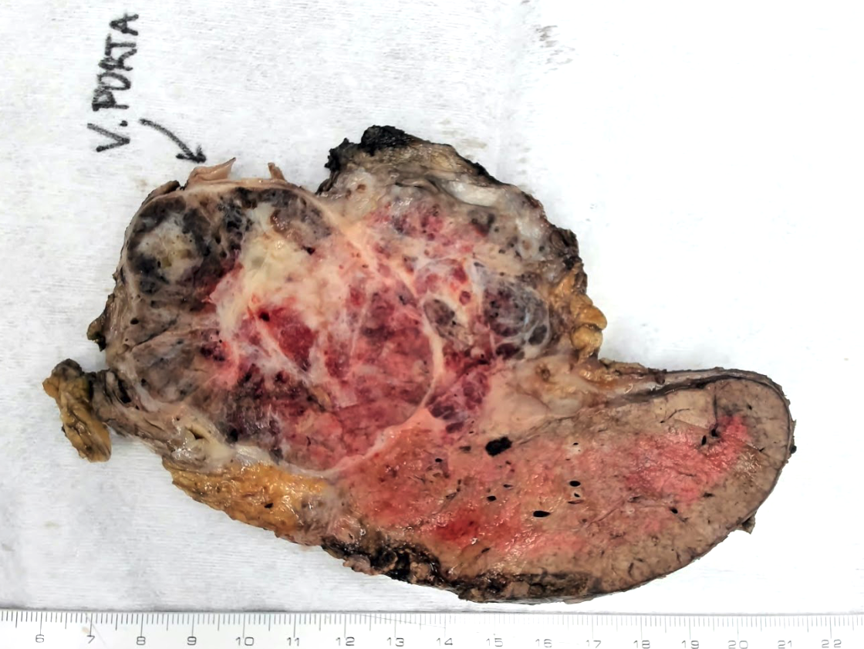
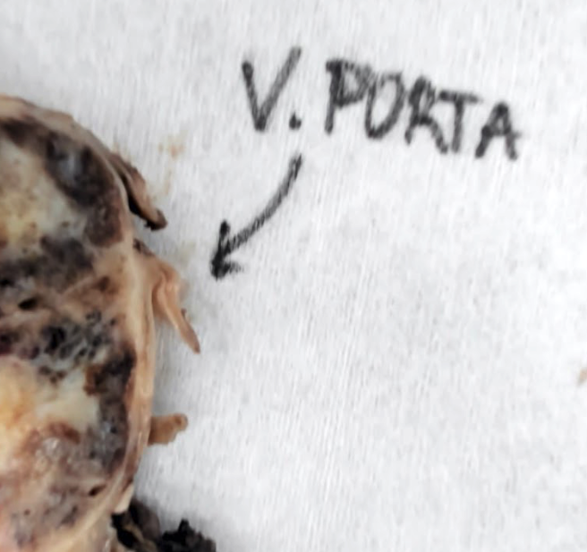

Slide 18
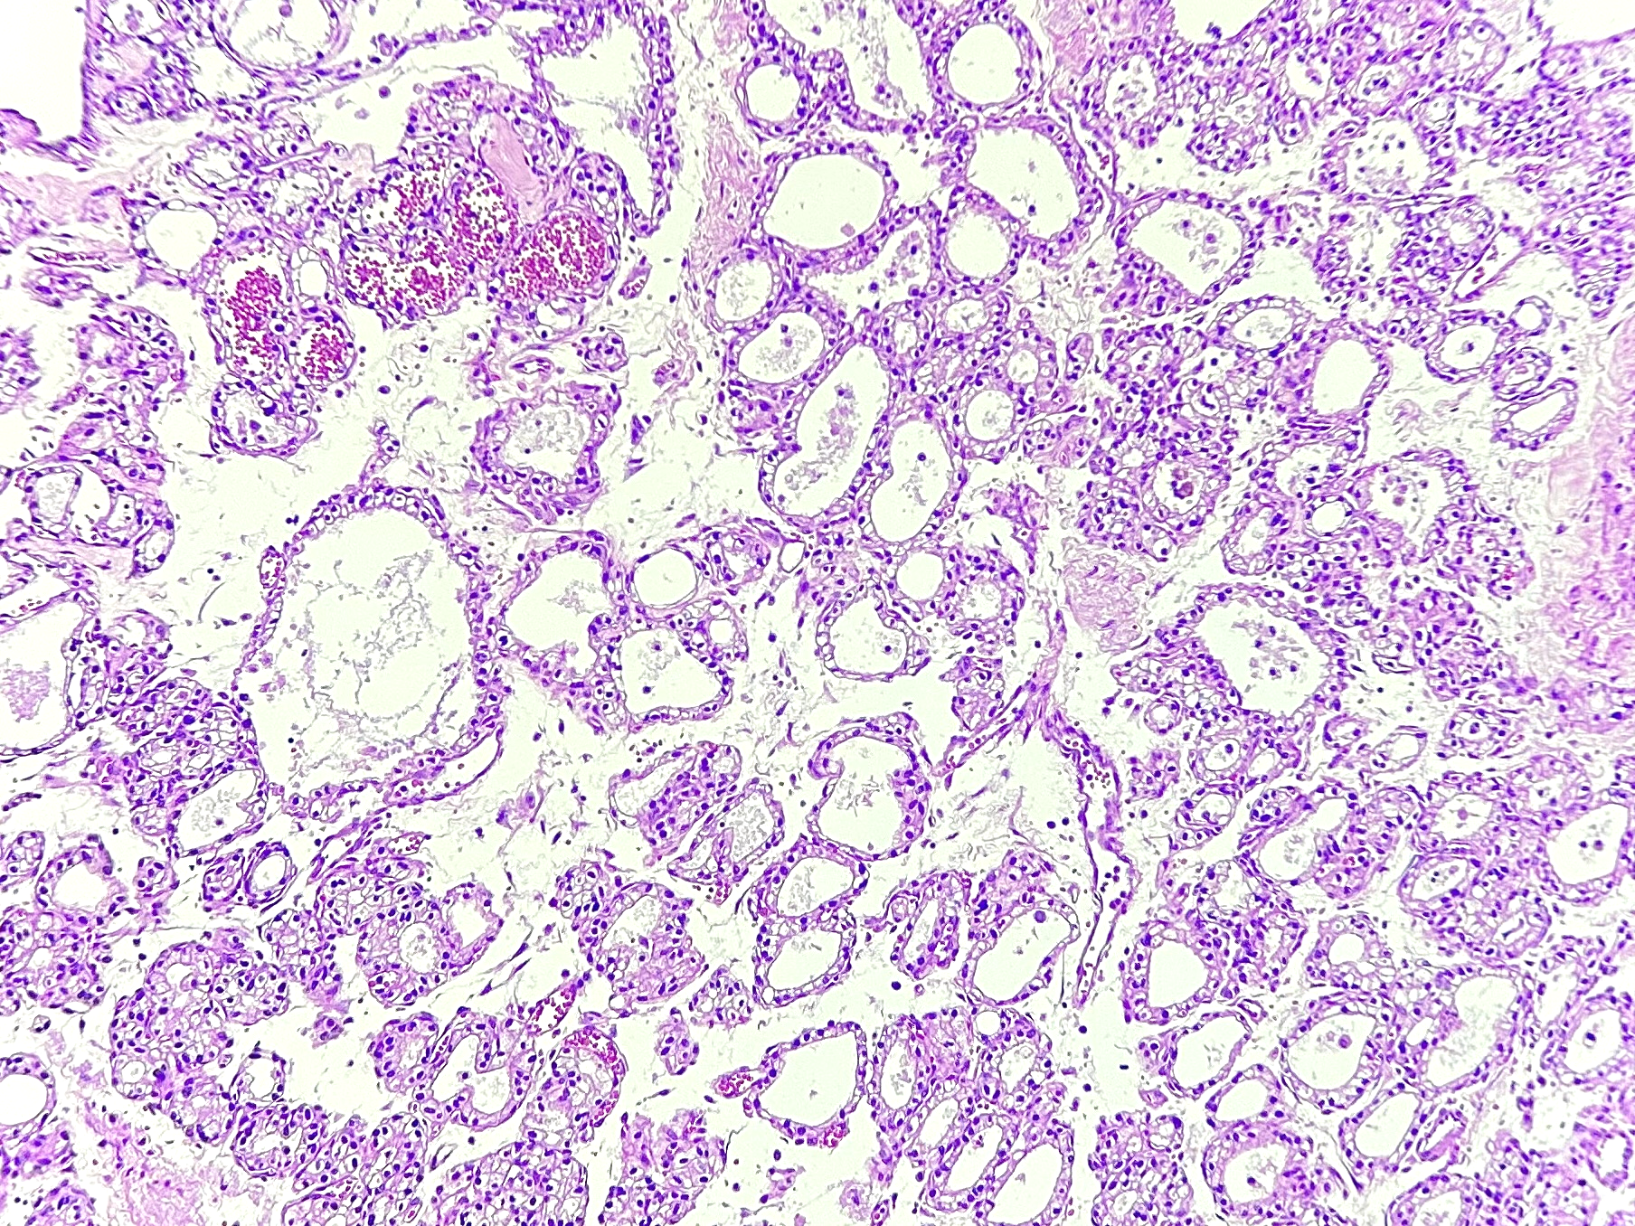
Título

Slide 19
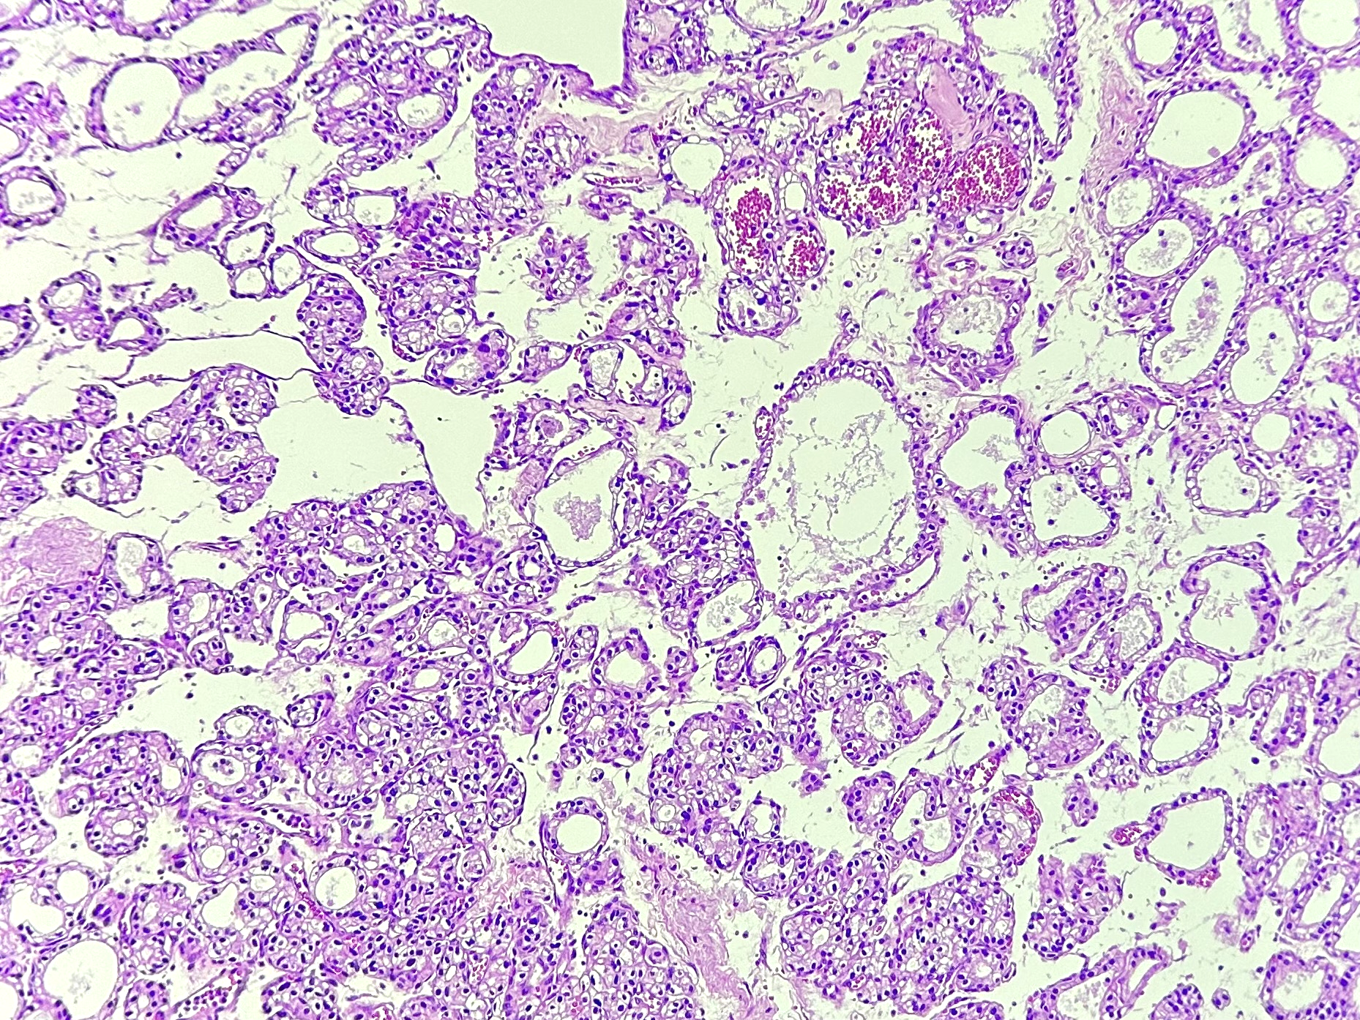

Slide 20
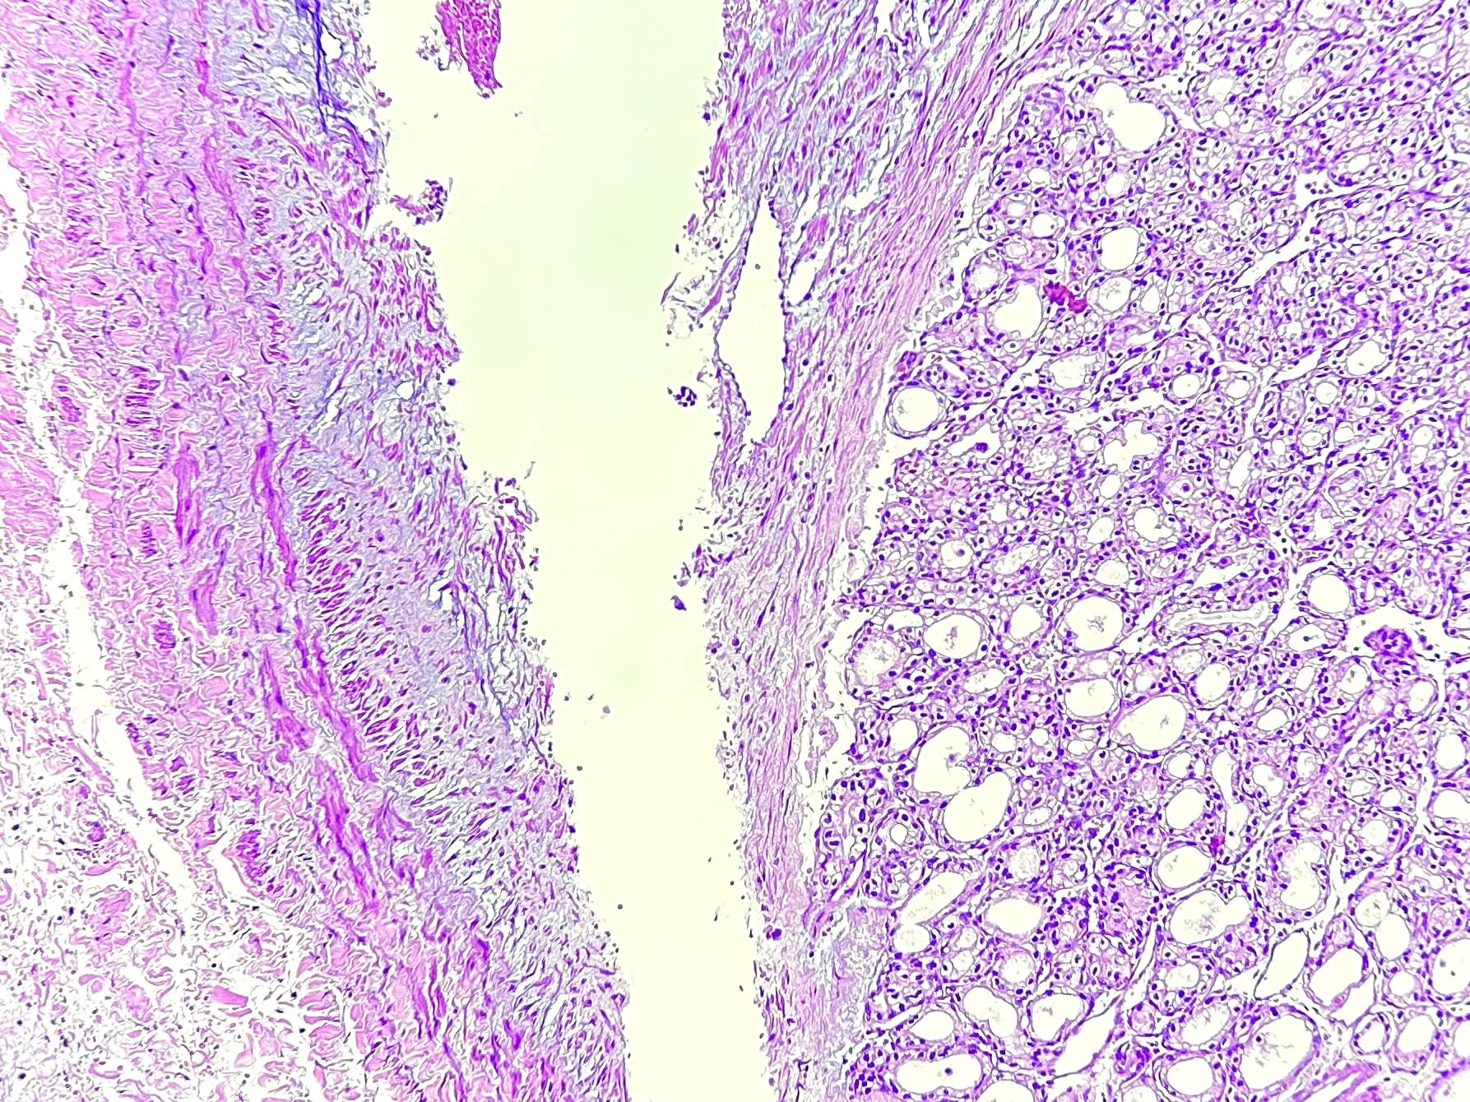

Slide 21
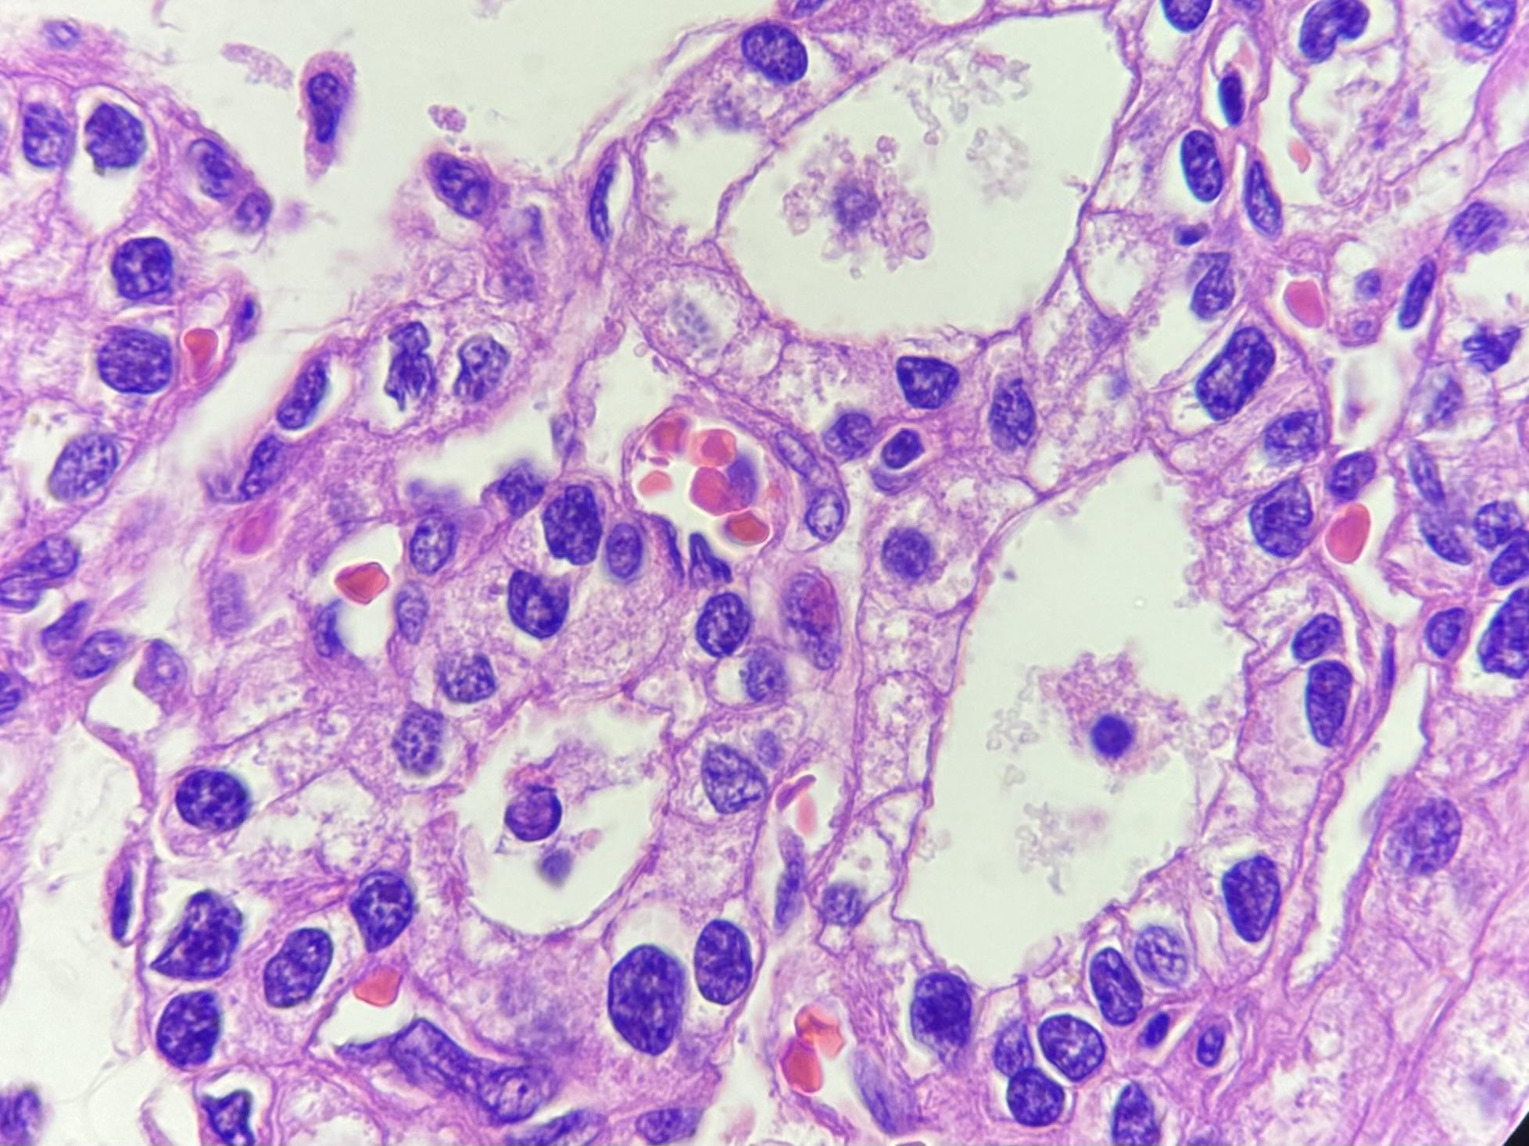

Slide 22
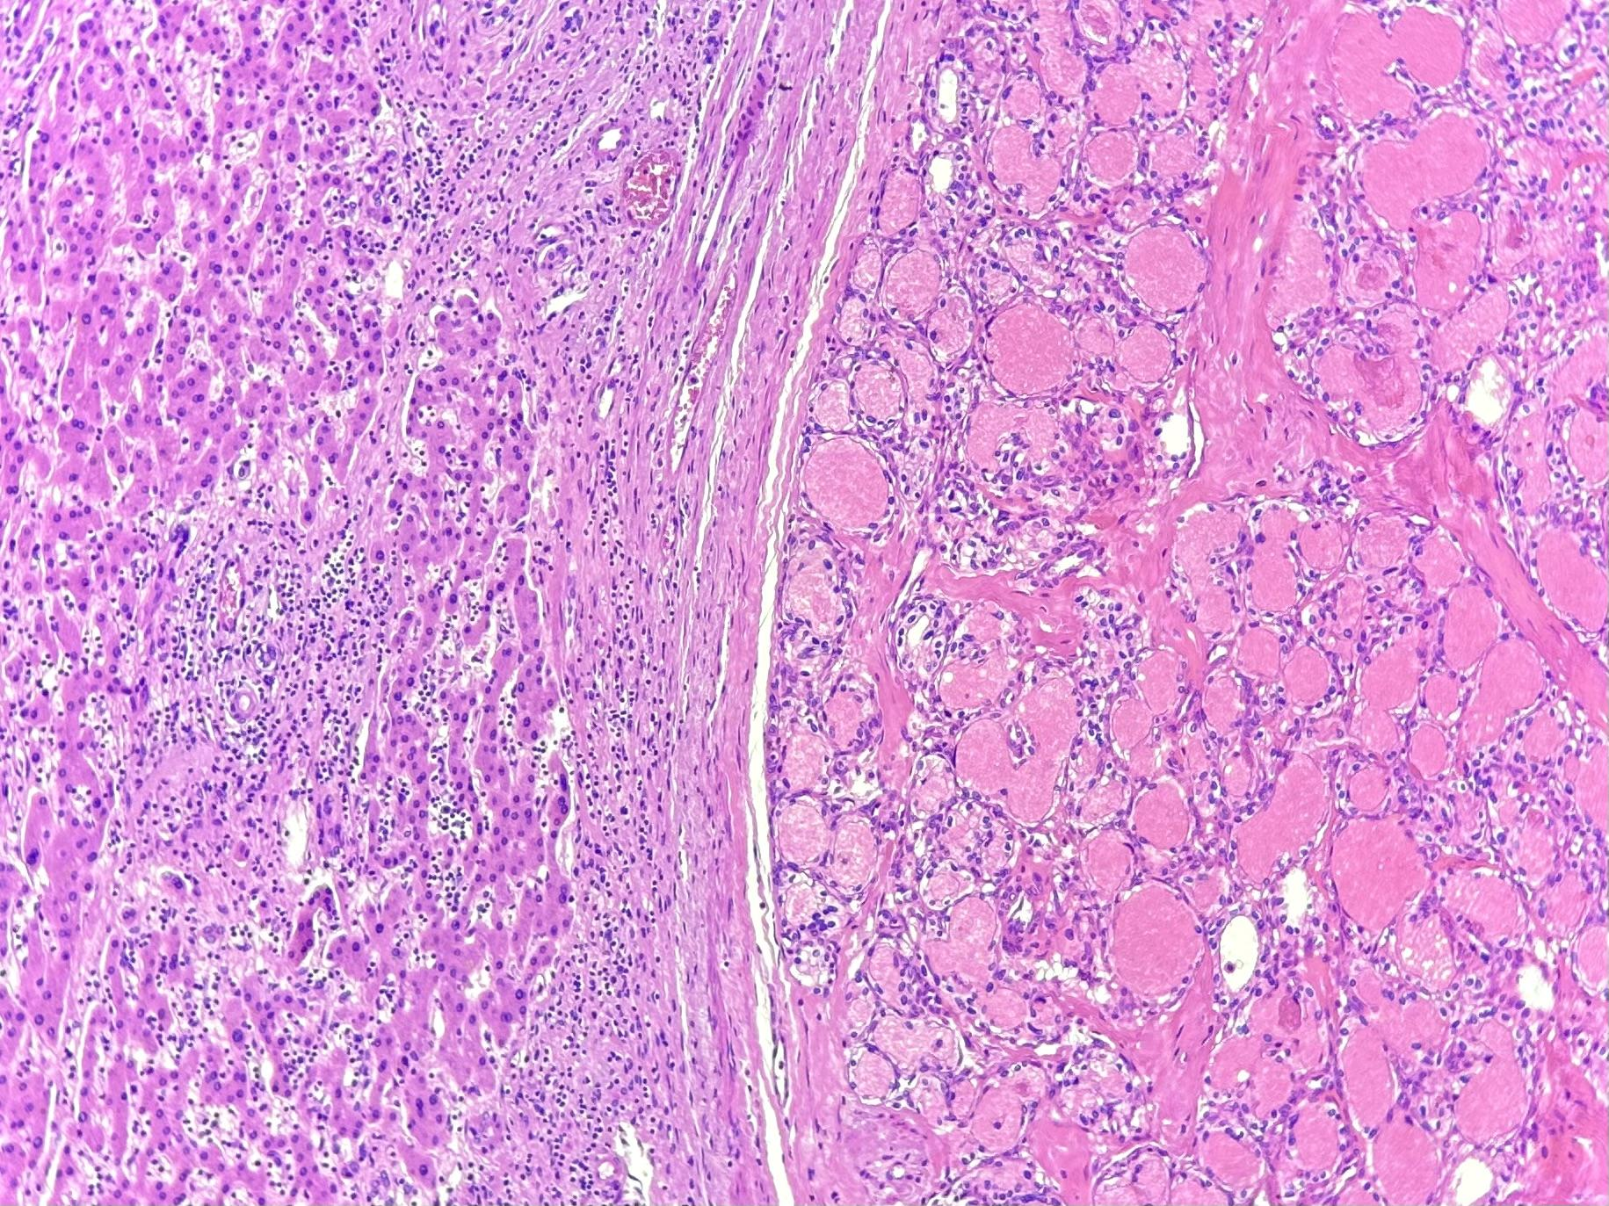

Slide 23
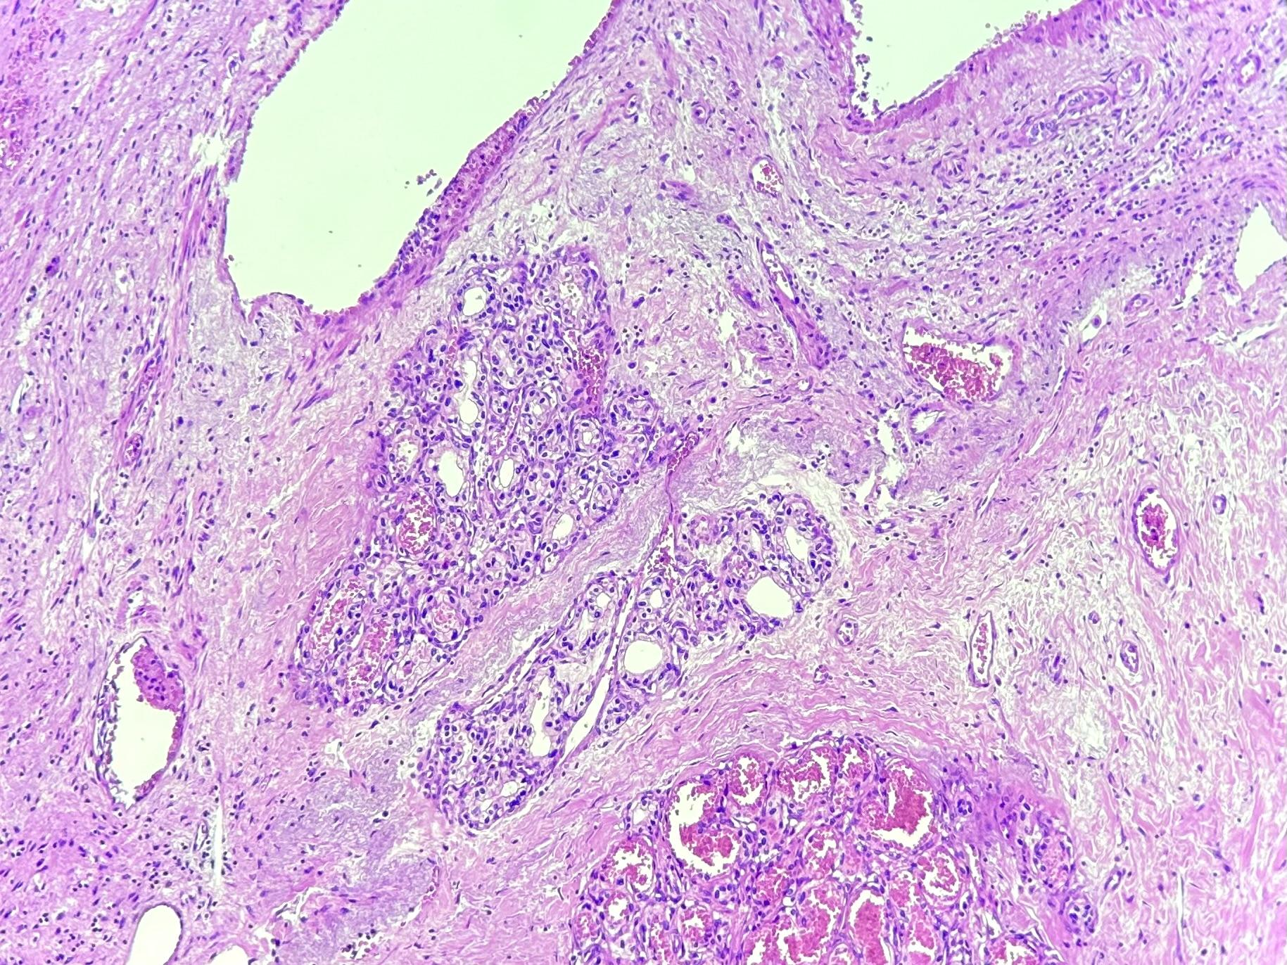

Slide 24
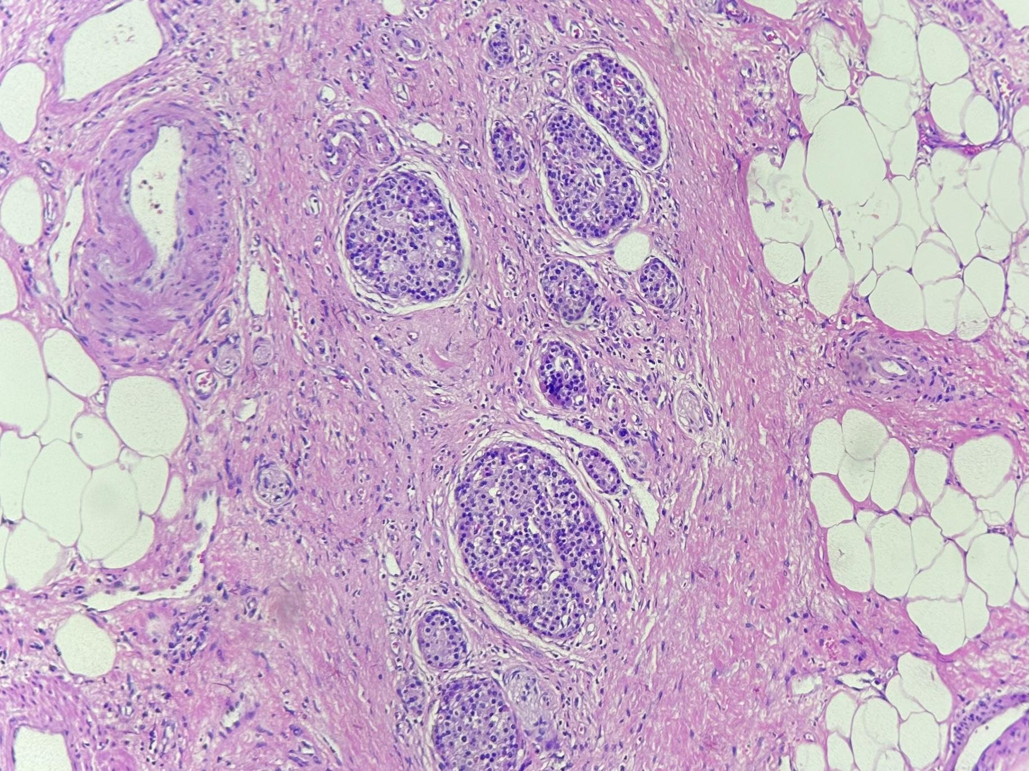

Slide 25
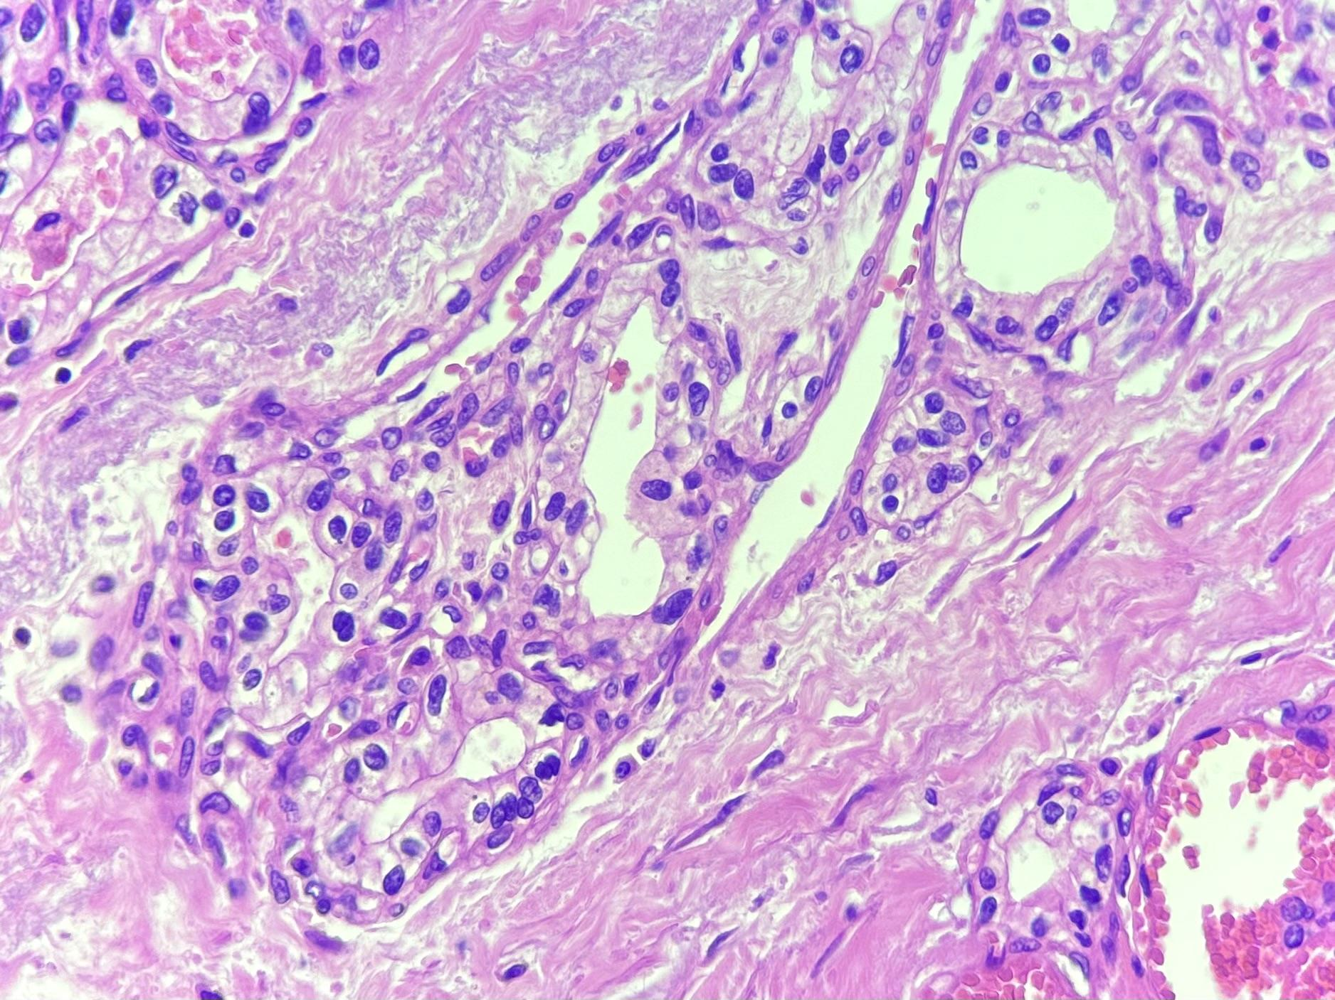

Slide 26
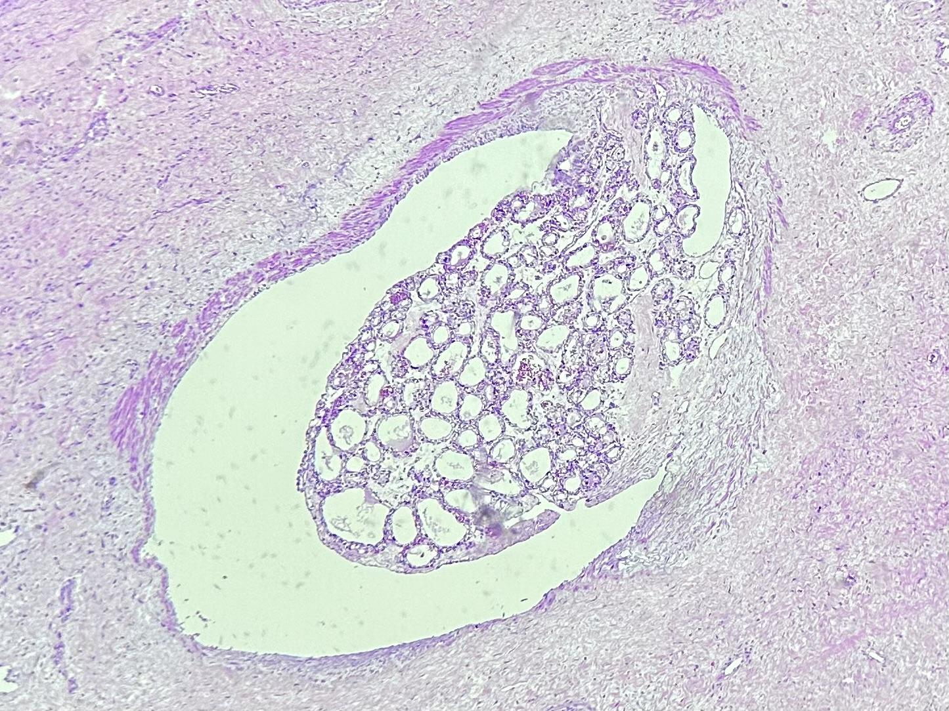

Slide 27
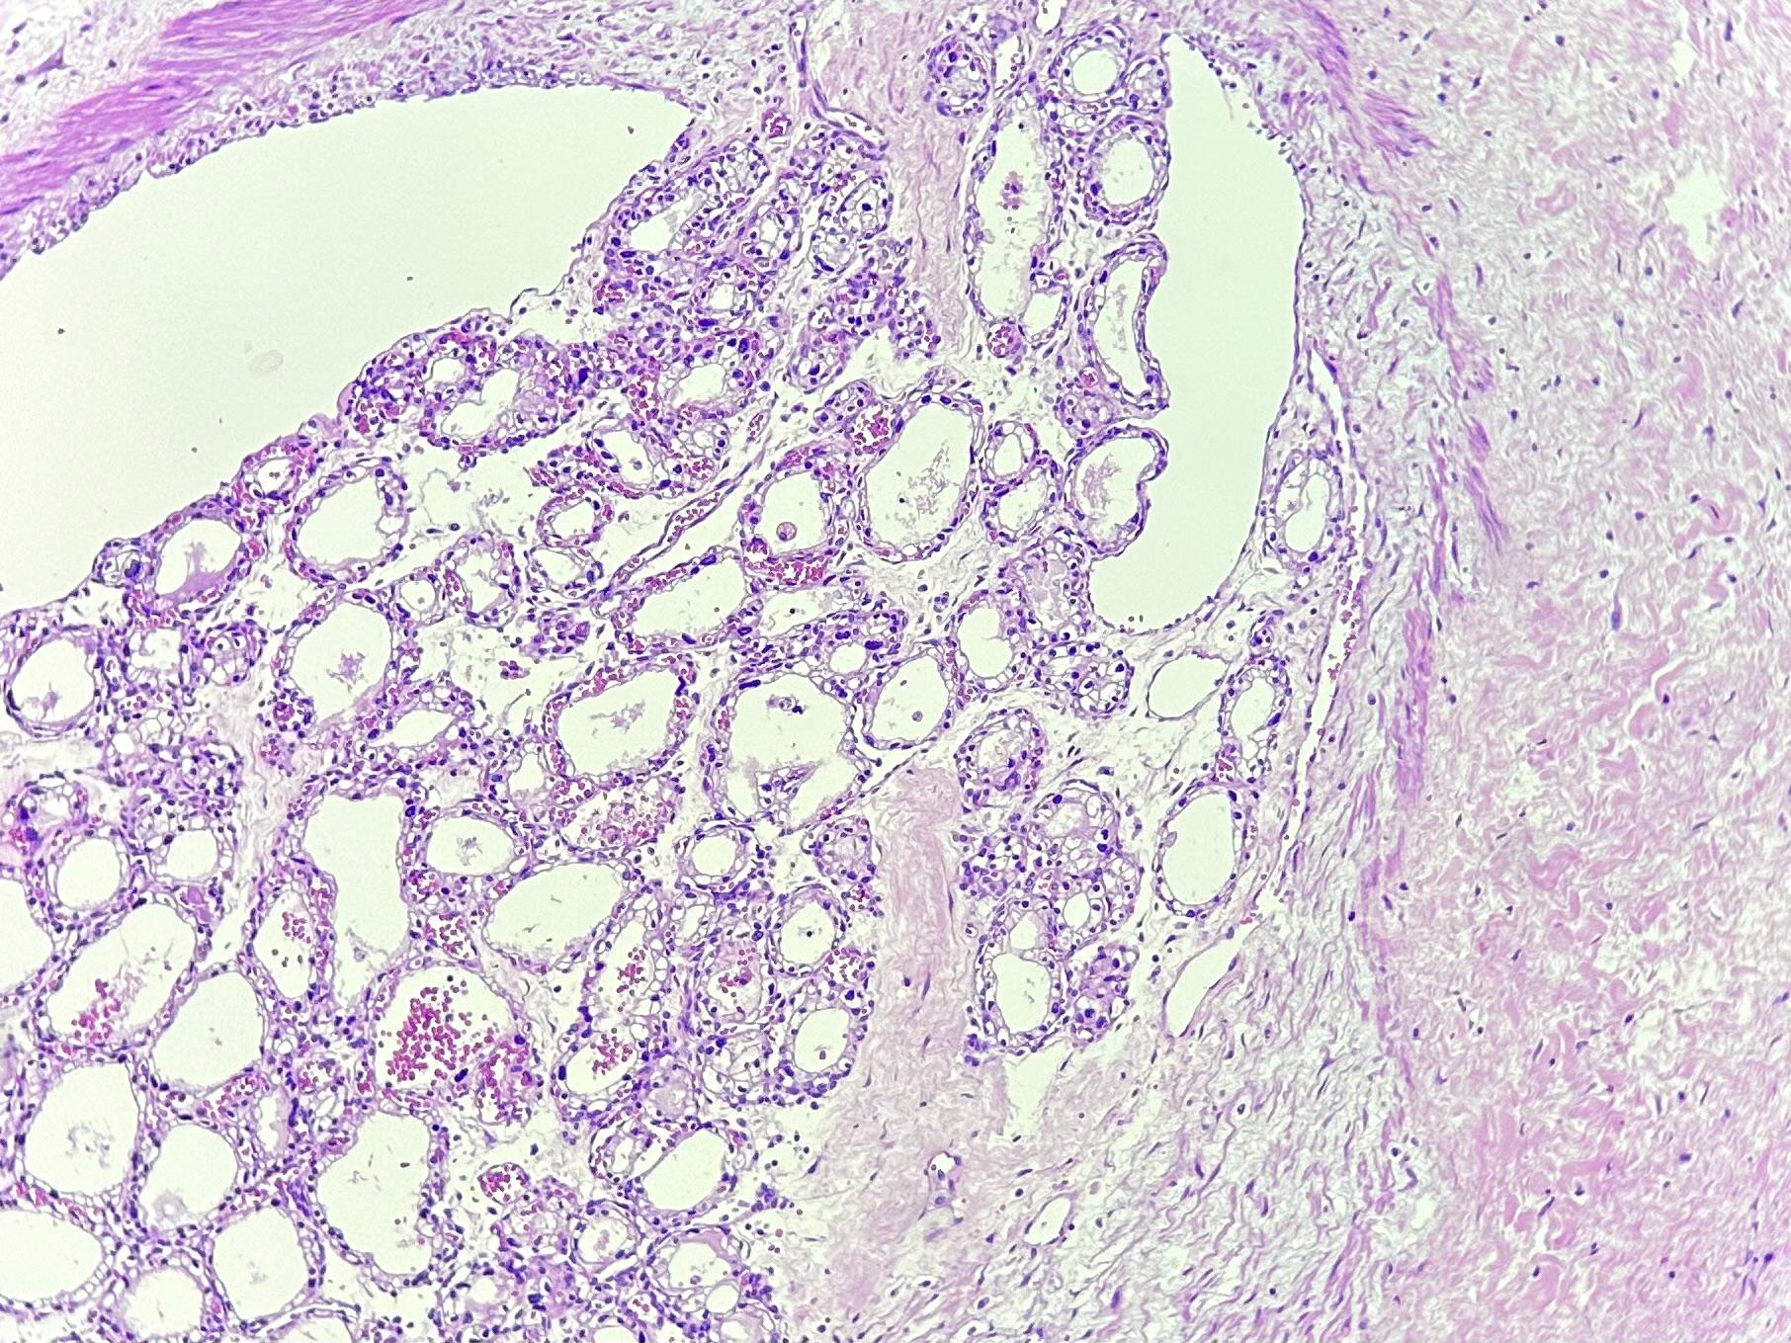

Slide 28
Diagnóstico final
Cistoadenocarcinoma seroso microcístico medindo 13,5cm no maior eixo.
Invasão direta (macroscópica e microscópica) de fígado, parede duodenal e mesocólon
Invasão venosa presente, inclusive em veias muscularizadas
Presença de metástases em segmentos II, V e VIII (inclusive com biópsia prévia da lesão de SII - 2021)

Slide 29
OBRIGADO!

